Slide 1
数据结构
树与二叉树
2020年11月
周飞
深圳大学电子与信息工程学院

Slide 2

第五章 树与二叉树
第三节 遍历二叉树
一、遍历二叉树
树的遍历就是按照某种次序访问树中的结点，要求每个结点访问且仅访问一次。
一个二叉树由根结点、左子树和右子树构成。
记根结点为D，左子树表示为L，右子树表示为R。

Slide 3
第五章 树与二叉树
第三节 遍历二叉树
一、遍历二叉树
规定：选左后右（访问左子树在访问右子树之前）
根据访问根结点的次序，可以把遍历分成三种：
1. D L R [先序遍历]
2. L D R [中序遍历]
3. L R D [后序遍历]

Slide 4
第五章 树与二叉树
第三节 遍历二叉树
二、先序遍历二叉树
算法（D L R ）：
1. 若树为空，则返回，否则
2. 访问根结点（D）
3. 访问左子树（L）：先序遍历左子树
4. 访问右子树（R）：先序遍历右子树

Slide 5
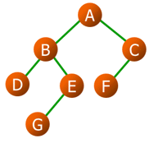
第五章 树与二叉树
第三节 遍历二叉树
二、先序遍历二叉树
算法（举例）：
1. 若树为空，则返回，否则
2. 访问根结点（D）
3. 访问左子树（L）：先序遍历左子树
4. 访问右子树（R）：先序遍历右子树
A
BDEG
CF
Notes:
自己在黑板上画一下

Slide 6
第五章 树与二叉树
第三节 遍历二叉树
指向根结点的指针
二、先序遍历二叉树
算法（程序实现）：
Notes:
自己在黑板上画一下

Slide 7
第五章 树与二叉树
第三节 遍历二叉树
二、先序遍历二叉树
特性：
在先序遍历中，第一个输出的结点必为根结点。
先序遍历的输出序列由
根 + 左子树先序遍历序列 + 右子树先序遍历序列
组成
A
BDEG
CF
给定一个先序遍历的输出序列，能唯一确定二叉树树的结构吗？
不能！

Slide 8
第五章 树与二叉树
第三节 遍历二叉树
三、中序遍历二叉树
算法（L D R ）：
1. 若树为空，则返回，否则
2. 访问左子树（L）：中序遍历左子树
3.访问根结点（D）
4. 访问右子树（R）：中序遍历右子树

Slide 9
第五章 树与二叉树
第三节 遍历二叉树
三、中序遍历二叉树
算法（举例）：
1. 若树为空，则返回，否则
2. 访问左子树（L）：中序遍历左子树
3.访问根结点（D）
4. 访问右子树（R）：中序遍历右子树
DBGE
A
FC
Notes:
自己在黑板上画一下

Slide 10
第五章 树与二叉树
第三节 遍历二叉树
指向根结点的指针
三、中序遍历二叉树
算法（程序实现）：
Notes:
自己在黑板上画一下

Slide 11
第五章 树与二叉树
第三节 遍历二叉树
三、中序遍历二叉树
特性：
在中序遍历中，先于根结点输出的是左子树的结点，
后于根结点输出的是右子树的结点。
中序遍历的输出序列由
左子树中序遍历序列 + 根 + 右子树中序遍历序列
组成
DBGE
A
FC
给定一个中序遍历的输出序列，能唯一确定二叉树树的结构吗？
不能！

Slide 12
第五章 树与二叉树
第三节 遍历二叉树
四、后序遍历二叉树
算法（ L R D）：
1. 若树为空，则返回，否则
2. 访问左子树（L）：后序遍历左子树
3. 访问右子树（R）：后序遍历右子树
4. 访问根结点（D）

Slide 13
第五章 树与二叉树
第三节 遍历二叉树
四、后序遍历二叉树
算法（举例）：
1. 若树为空，则返回，否则
2. 访问左子树（L）：后序遍历左子树
3. 访问右子树（R）：后序遍历右子树
4. 访问根结点（D）
DGEB
FC
A

Slide 14
第五章 树与二叉树
第三节 遍历二叉树
四、后序遍历二叉树
算法（程序实现）：
Notes:
自己在黑板上画一下

Slide 15
第五章 树与二叉树
第三节 遍历二叉树
四、后序遍历二叉树
特性：
在后序遍历中，最后一个输出结点必为根结点。
后序遍历的输出序列由
左子树后序遍历序列 + 右子树后序遍历序列 + 根
组成
DGEB
FC
A
给定一个后序遍历的输出序列，能唯一确定二叉树树的结构吗？
不能！

Slide 16
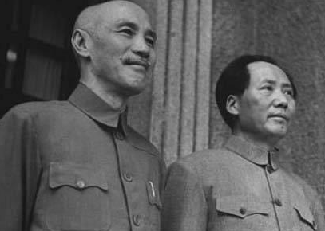
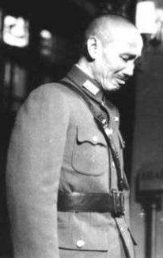
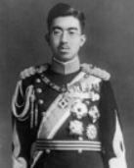
第五章 树与二叉树
第三节 遍历二叉树
solo不能完成的任务
vs.
组团能不能完成？
答案是肯定的！

Slide 17
第五章 树与二叉树
第三节 遍历二叉树
五、通过先、中序遍历序列求二叉树
如果已知一棵二叉树的先序遍历和中序遍历序列，则可以唯一确定这棵二叉树。
算法：
1. 通过先序遍历确定根结点D：先序遍历的第一个输出就是根结点D。
2. 通过根结点和中序遍历找到左子树L的结点和右子树R的结点。
3. 对左右子树重复上述1-2步直到确定整个二叉树。

Slide 18

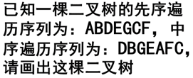
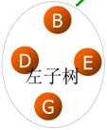

第五章 树与二叉树
第三节 遍历二叉树
五、通过先、中序遍历序列求二叉树

Slide 19


第五章 树与二叉树
第三节 遍历二叉树
五、通过先、中序遍历序列求二叉树
对左右子树重复上述的操作。

Slide 20
第五章 树与二叉树
第三节 遍历二叉树
六、通过后、中序遍历序列求二叉树
如果已知一棵二叉树的后序遍历和中序遍历序列，则可以唯一确定这棵二叉树。
算法：
1. 通过后序遍历确定根结点D：最后第一个结点就是根结点D。
2. 通过根结点和中序遍历找到左子树L的结点和右子树R的结点。
3. 对左右子树重复上述1-2步直到确定整个二叉树。

Slide 21
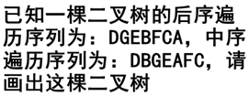
第五章 树与二叉树
第三节 遍历二叉树
六、通过后、中序遍历序列求二叉树

Slide 22

第五章 树与二叉树
第三节 遍历二叉树
六、通过后、中序遍历序列求二叉树
对左右子树重复上述的操作。

Slide 23
第五章 树与二叉树
第三节 遍历二叉树
六、先、后序遍历序列是否可以求二叉树?
先序：ABC
后序：CBA
不行，不具备确定左右子树的能力。

Slide 24
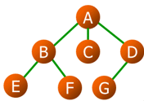
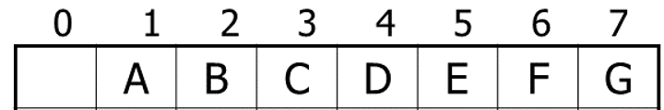

第五章 树与二叉树
第四节 树与森林
一、树的存储结构
1、双亲表示法
采用一组连续的存储空间。
在每个结点中附设一个指示器指示其双亲的位置。
找双亲容易，找孩子难。

Slide 25

第五章 树与二叉树
第四节 树与森林
一、树的存储结构
2、孩子表示法
采用多重链表，即每个结点有多个指针域
最大的缺点就是空指针（链）域太多
有些结点有很多孩子，有些结点的孩子很少：结构不均衡！
给定最大孩子数，是不是能找一个好的树的结构，使得空域变少呢？

Slide 26
第五章 树与二叉树
第四节 树与森林
一、树的存储结构
2、孩子表示法
考察一个结点数是n的树，
假设其结点度的最大值（也称为树的度）为d
多链表表示法中，树中的空指针（链）域必有[(d-1)n+1]个
跟树中结点的结构没有关系，度越大，空域越多，浪费越多。
Notes:
总链域：nd个
非空的：n-1个（腿的个数）
空的：nd-（n-1）=（d-1）n+1

Slide 27
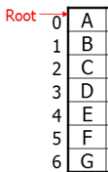
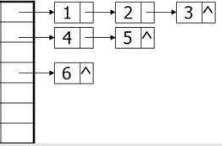
第五章 树与二叉树
第四节 树与森林
一、树的存储结构
2、孩子表示法
每个结点的孩子排列起来
构成一个单链表
将每个结点排列起来
构成一个线性表
Notes:
总的指针域：n+n-1=2n-1
非空域：n-1
空域：n个

Slide 28
第五章 树与二叉树
第四节 树与森林
一、树的存储结构
2、孩子表示法
采用线性表加单链表的表示方法
空指针域的个数是n个
空指针域的个数跟树的度无关
Notes:
总的指针域：n+n-1=2n-1
非空域：n-1
空域：n个

Slide 29

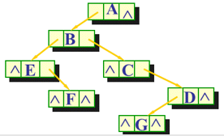
第五章 树与二叉树
第四节 树与森林
一、树的存储结构
3、兄弟表示法
采用二叉链表表示。
左边指针指向自己的第一个孩子，
右边指针指向自己的第一个兄弟。

Slide 30
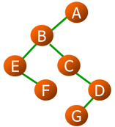
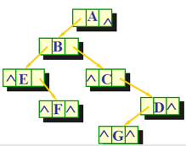
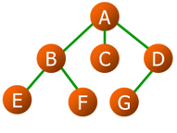
第五章 树与二叉树
第四节 树与森林
二、树与二叉树的对应关系
树与二叉树都可以采用二叉链表的存储方式
任意一个树都可以找到一个唯一的二叉树与之对应
特性：
肯定没有右子树！
二叉链表表示
树
对应的二叉树

Slide 31
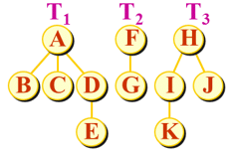
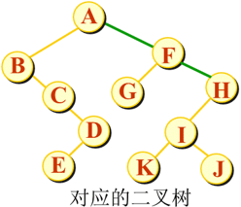
第五章 树与二叉树
第四节 树与森林
三、森林与二叉树的对应关系
如果把森林中下一颗树的根结点看出上一个树根结点的兄弟，可以找到一个唯一的二叉树与该森林对应。
三棵树的森林
对应的二叉树

Slide 32
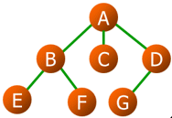
第五章 树与二叉树
第四节 树与森林
四、树的遍历
1、先根（次序）遍历
2、后根（次序）遍历

Slide 33
第五章 树与二叉树
第四节 树与森林
四、树的遍历
1、先根（次序）遍历
当树非空时，
1）访问根结点；
2）先根遍历根的各颗子树（从左至右）。
ABEFCDG

Slide 34
第五章 树与二叉树
第四节 树与森林
四、树的遍历
2、后根（次序）遍历
当树非空时，
1）后根遍历根的各颗子树（从左至右）；
2）访问根结点。
EFBCGDA

Slide 35
第五章 树与二叉树
第四节 树与森林
四、树的遍历
3、与二叉树遍历的关系
当使用兄弟表示法表示树时，
树的先根遍历（ABEFCDG）
等同于
其对应二叉树的先根遍历（ABEFCDG）

Slide 36
第五章 树与二叉树
第四节 树与森林
四、树的遍历
3、与二叉树遍历的关系
当使用兄弟表示法表示树时，
树的后根遍历（EFBCGDA）
等同于
其对应二叉树的中根遍历（ EFBCGDA ）

